Slide 1
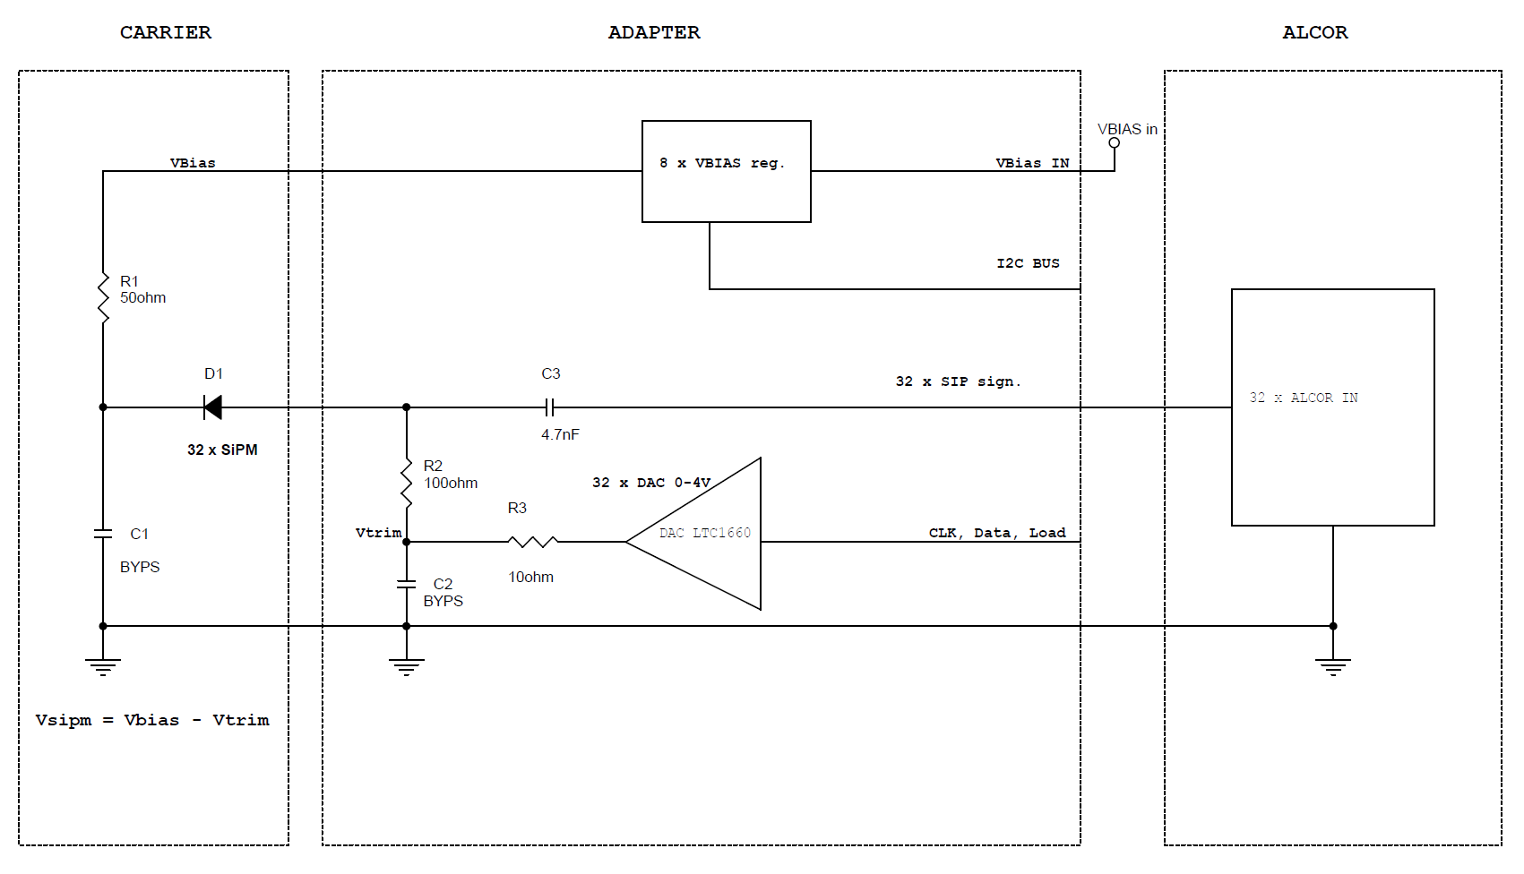

Slide 2
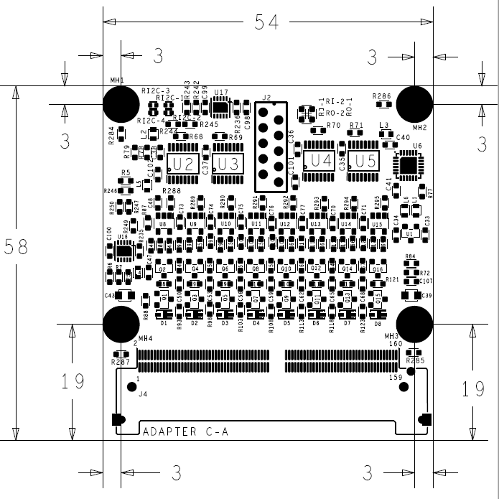
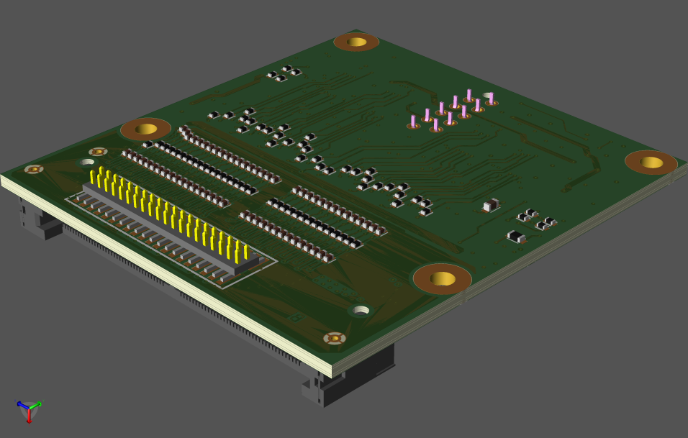
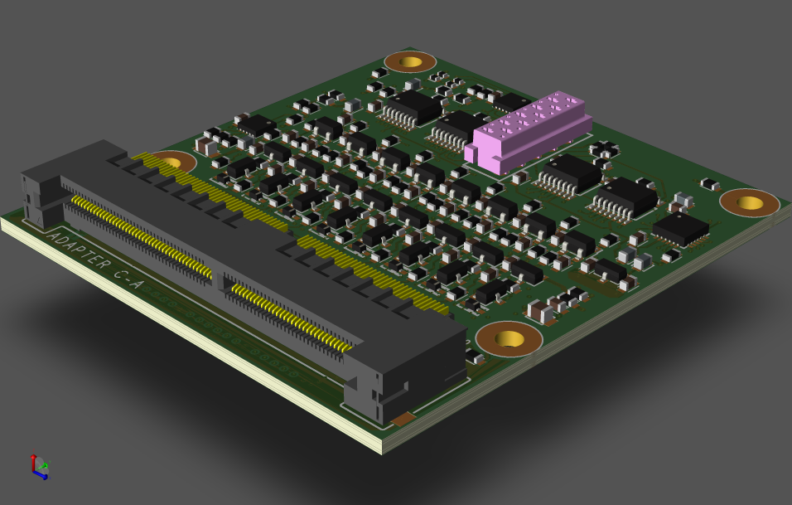
Dimensioni attuali Adapter = 54x58mm

Slide 3
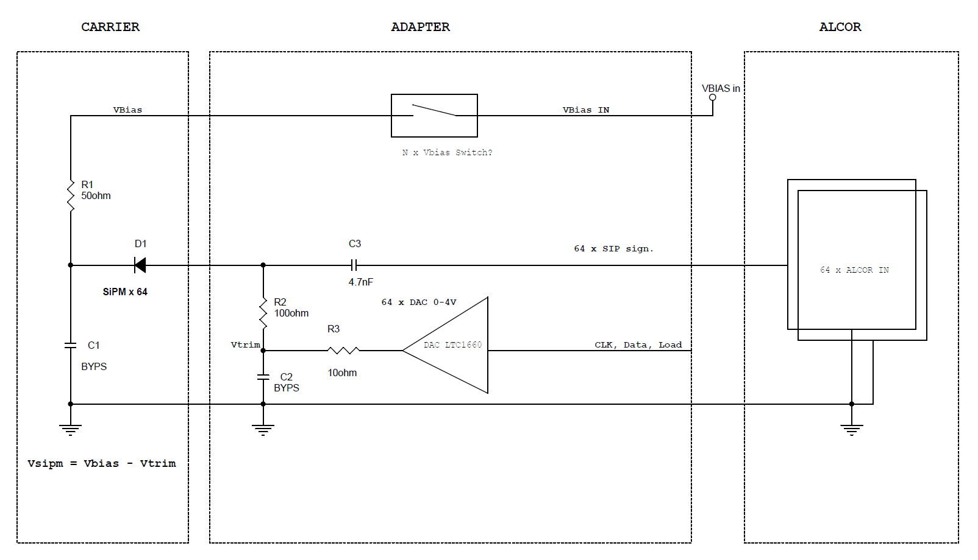

Slide 4
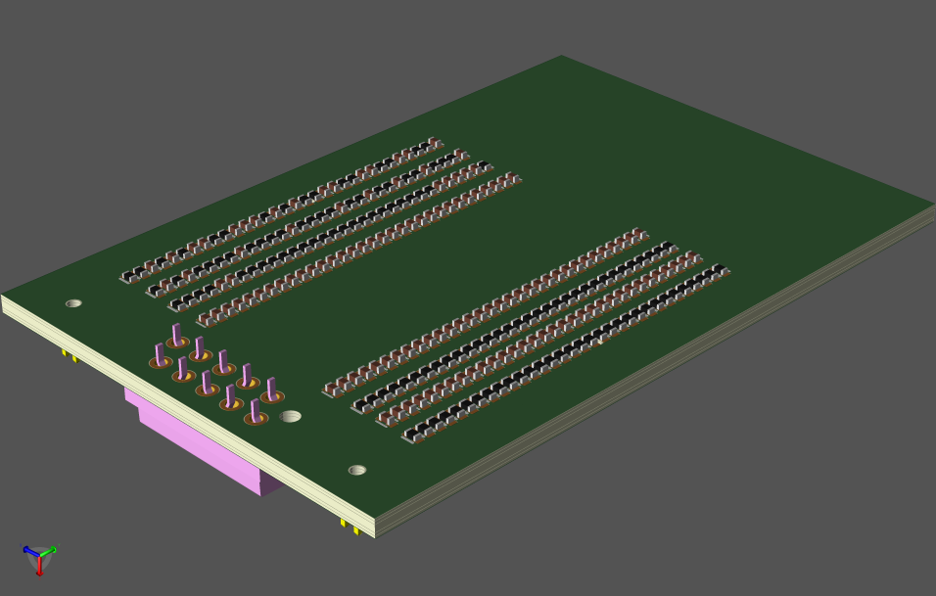
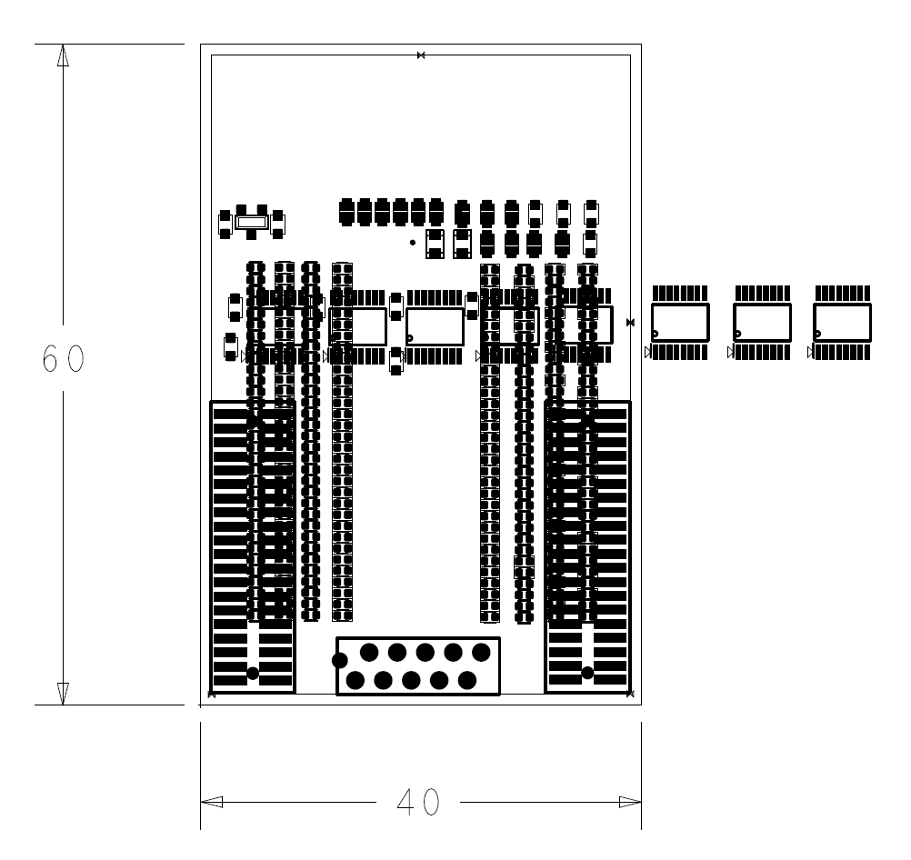
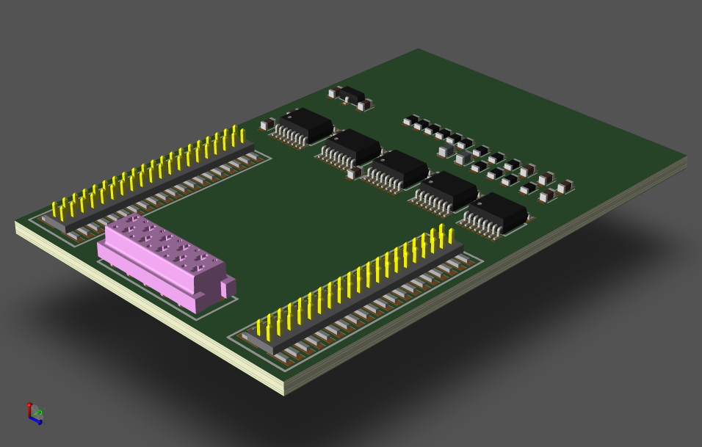
Dimensioni nuova scheda = 40 x 60mm (circa)?

Slide 5
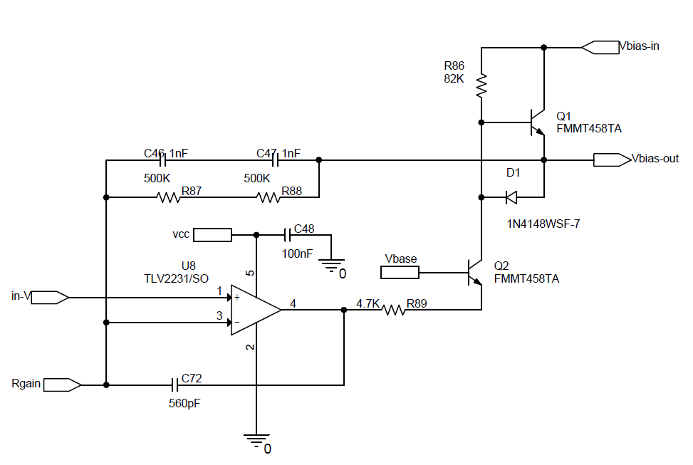
Per raddoppiare il numero dei canali riducendo le dimensioni a 40 x 60 bisogna rinunciare alla regolazione della Vbias: ogni canale di regolazione e’ composto da 12 componenti.
Si potrebbe sostituire il regolatore con un singolo interruttore ON-OFF(mosfet), ma difficilmente ci possono stare 64 mosfet e la relativa elettronica di pilotaggio.
Ed inoltre il numero di Vbias possibili e’ limitato dal numero di contatti del connettore fra ADAPTER e CARRIER.

Slide 6
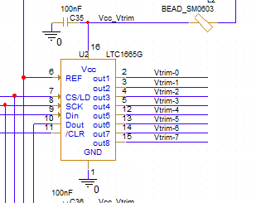
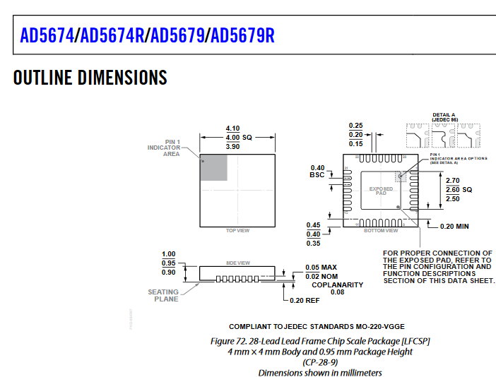
Regolatori «trimmer»
Ogni DAC LTC1665 regola 8 canali della Vbias.
Per 64 canali servono 8 chip di dimensione 7x5 mm circa.
Questi DAC saranno disponibili solo da Marzo 2024..
Un eventuale sostituto puo’ essere il LTC1660CGN (stesso contenitore ma 10 bit anziche’ 8) al costo di 12,45Euro c.u. x 100pz (293 pz in magazzino da MOUSER)
Un’alternativa diversa potrebbe essere AD5674RBCPZ-1, 16canali, 4x4mm LFCSP, 6055pz a stock MOUSER, 21,97Euro c.u. x 10pz.

Slide 7
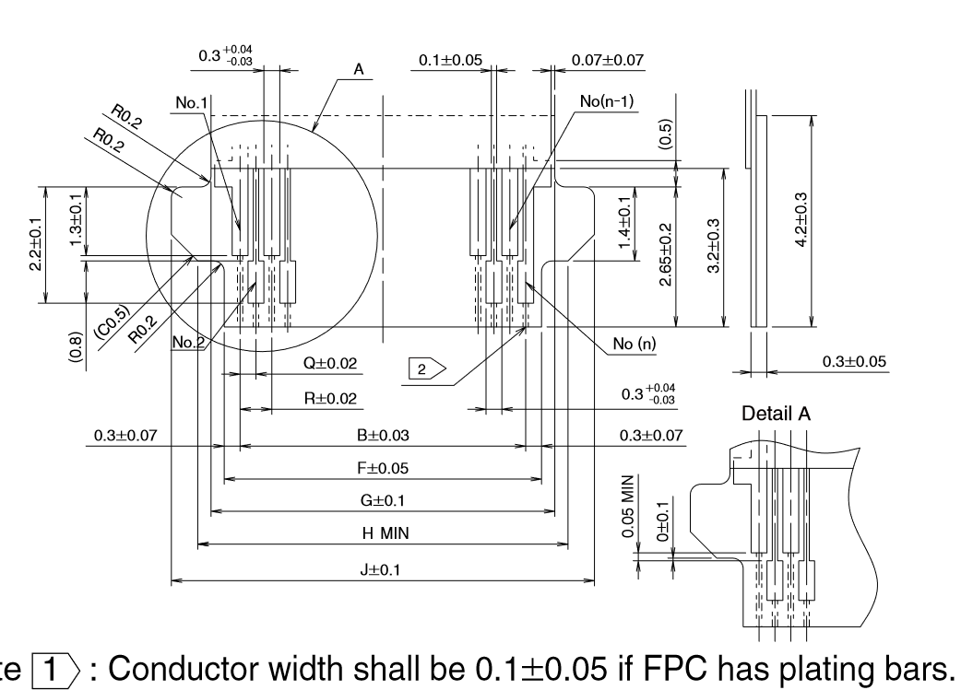
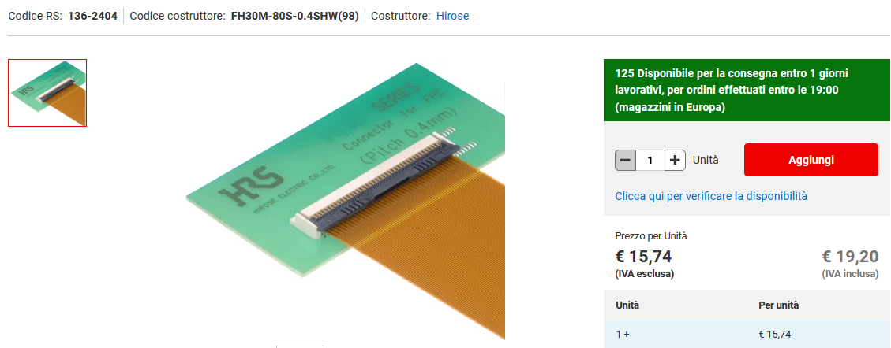
Connettore verso Carrier
Connettore per Flat Printed Circuit?
80 contatti pitch 0.4mm? → Ingombro 35.8mm
Circuito FPC con conduttori da 0.1mm e contatti sfasati a passo 0.4mm.

